Slide 1
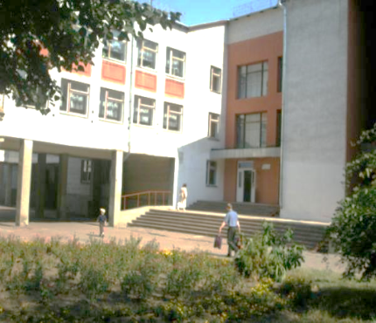
Впровадження превентивної моделі виховання
Досвід роботи Житомирського міського колегіуму

Slide 2
Превентивне виховання в колегіумі:
Превентивне виховання
Житомирський міський колегіум
це цілісна система підготовчих, профілактичних дій педагогічного колективу з метою запобігання формуванню негативних звичок, рис характеру та проявам асоціальної поведінки підлітків, а також організація належного догляду за їх діяльністю.

Slide 3
Превентивне виховання
Житомирський міський колегіум
Мета
превентивного виховання
формування сталої відповідальної поведінки у колегіантів до негативних впливів в соціальному оточенні.

Slide 4
Превентивне виховання
Житомирський міський колегіум
Завдання превентивного виховання:
Навчити учнів визначати життєві цінності та cформувати в них відповідальне ставлення до власного здоров'я та власних вчинків.
Сприяти формуванню у колегіантів вміння адекватно оцінювати ситуацію ризику, приймати конструктивні рішення та протистояти соціальному тиску.
Залучити учнів до участі в профілактичній роботі колегіуму через проведення соціальних акцій та тренінгів з профілактичної роботи;
Поліпшення фізичного, емоційного, психологічного стану здоров’я через залучення колегіантів до спортивних, військово-патріотичних, мистецьких конкурсів

Slide 5
Превентивне виховання
Житомирський міський колегіум
комплексності,
системності,
Принципи
превентивного виховання :
науковості,
інтегрованості,
наступності,
конкретності,
реалістичності
демократизму ,
мобільності,
законності

Slide 6
Превентивне виховання
Житомирський міський колегіум
відображається в розділах річного плану роботи школи :
Виховні заходи з превентивного виховання учнів 1-11 класів;
Комплексні заходи з попередження правопорушень , безпритульності та асоціальної поведінки учнів;
Комплексний план роботи з формування навичок здорового способу життя;
План співпраці колегіуму і відповідних служб міста;
Комплексний та індивідуальні плани роботи з дітьми девіантної поведінки;
Комплексний план заходів роботи з батьками (батьківський лекторій, заходи з попередження насилля в родині,) та індивідуальні плани роботи з асоціальними родинами.
Планування превентивного виховання

Slide 7
КЗПД
Заступник
Представник
(комітет по захисту
директора з
батьків
ської
прав дитини)
виховної
р
ади
роботи
колегіуму
Президент УП
Уповноважений
Учень,
Соціальний
Вчитель
(учнівського
колегіуму з
обраний
педагог
права
парламенту)
прав дитини
шляхом
і практичний
самовису
-
психолог
ва
ння
колегіуму
Місце превентивного виховання в системі
правової
освіти
Житомирського міського
колегіуму
Контроль за
Заходи з метою
Підвищення
дотриманням
здійснення
правової культури
прав, основних
правової освіти
учасників
свобод і
навчально
законних
в колегіумі
-
інтересів дітей
виховного процесу
Правовиховна і
Анкетування учнів,
превентивна робота
батьків і вчителів
класни
х керівників
«
Захисти
Батьківські
Система уроків
себе від
збори
права за
ВІЛ
»
Виховні
держст
андартом
Дискусійний
години
Співпраця з
клуб
«
Поза
Pro et
правоохоронни
Система уроків
-
Contra
ми органами
ОБЖ за
класна
»
держстандартом
робота
по
Гурткова робота,
предм.
заходи з УП
Інтелектуальні
Правовий
і рольові ігри
лекторій для
Конкурси малюнків
учнів
Лекторій для
і плакатів
батьків
Правовий
тренінг
Культпоходи,
для
учнів
кінолекторій
Участь в міських
Робота РПП (ради з
конкурсах і
профілактики
проектах
правопорушень) і РО
(ради опікунів)

Slide 8
Превентивне виховання
Житомирський міський колегіум
Шляхи впровадження моделі превентивного виховання в Житомирському міському колегіумі
Впровадження різноманітних проектів затверджених МОН
Рівний – рівному
Життя на роздоріжжі.
Захисти себе від ВІЛ
Як збуваються і розбиваються мрії
Основи культури гендерної рівності

Slide 9
Превентивне виховання
Житомирський міський колегіум
Використання активних, інтерактивних форм і методів виховного впливу на учнів
Тренінги
Відео-
лекторії
Екскурсії в клініку Дружньої до молоді
Ділові ігри
Театралізо-
вані вистави

Slide 10
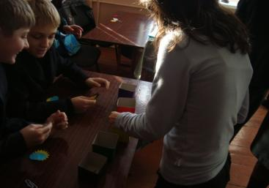
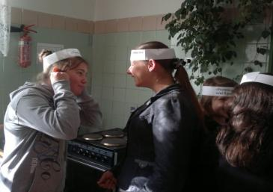
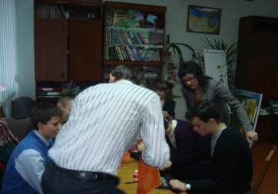
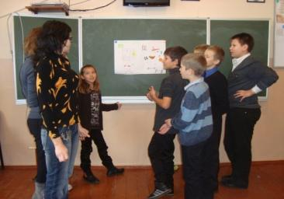
Проведення тренінгових занять
Превентивне виховання
Житомирський міський колегіум

Slide 11
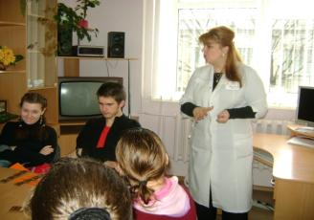
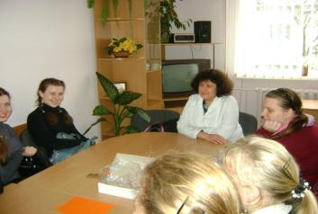
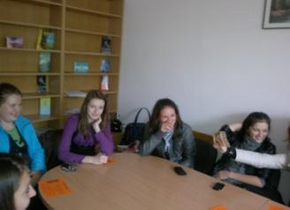
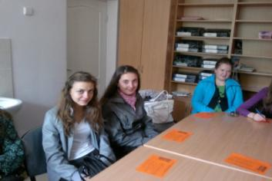
Екскурсії в “Клініку, дружньої до молоді”
Превентивне виховання
Житомирський міський колегіум

Slide 12
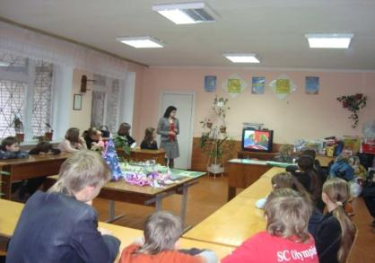
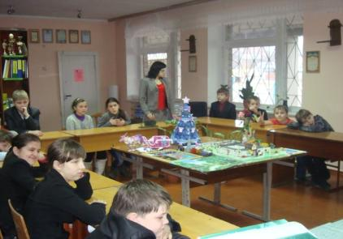
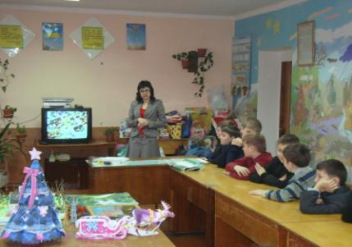
Відеолекторії
Превентивне виховання
Житомирський міський колегіум

Slide 13
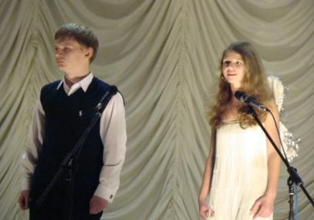
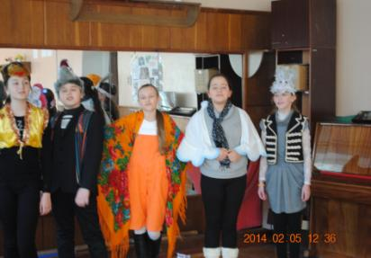
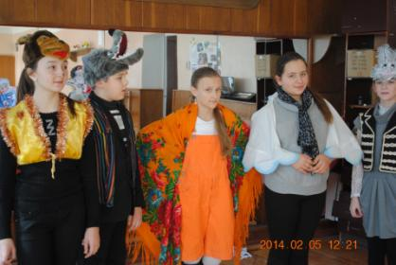
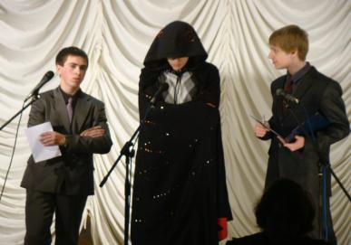
Театралізовані вистави
Превентивне виховання
Житомирський міський колегіум

Slide 14
Превентивне виховання
Житомирський міський колегіум
Впровадження позанавчальної гурткової роботи «Захисти себе від ВІЛ»

Slide 15
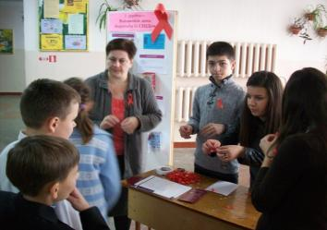
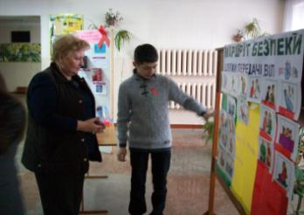
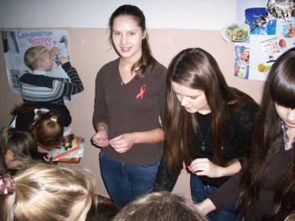
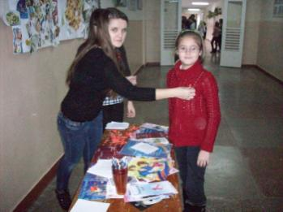
Акція «Червона стрічка»
Превентивне виховання
Житомирський міський колегіум

Slide 16
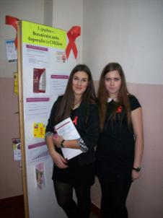
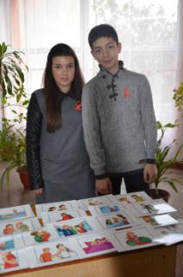
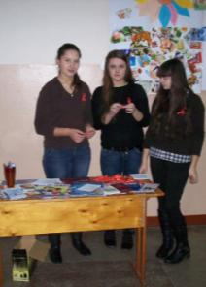
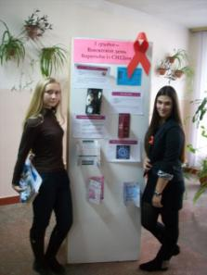
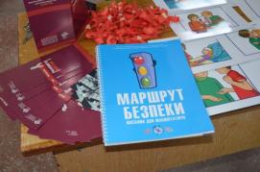
Превентивне виховання
Житомирський міський колегіум
Вихованці гуртка «Захисти себе від ВІЛ» стали фасилітаторами «Маршруту безпеки»
Балашкевич Тетяна 10-А
Савчук Іван 9-Б
Танська Марія 10-В
Артеменко Ірина 10-В
Пильевич Юлія 10-А
Гурковська Ганна 10-А
Ільчишина Анна 10-А
Конанчук Катерина 10-А

Slide 17
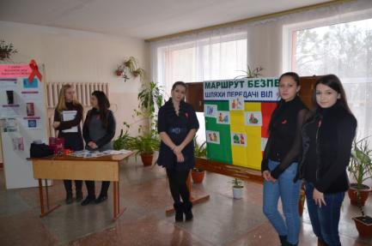
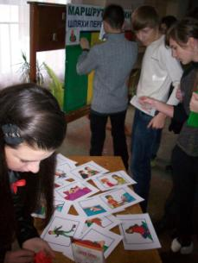
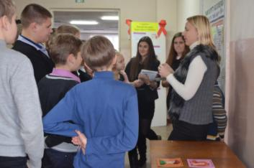
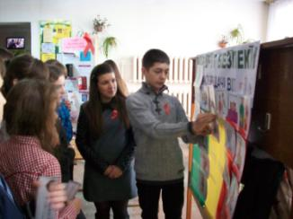
«Маршрут безпеки»

Slide 18
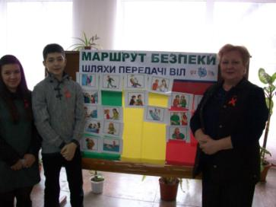
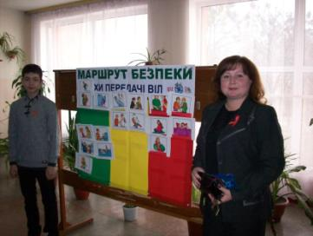
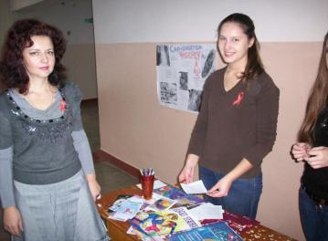
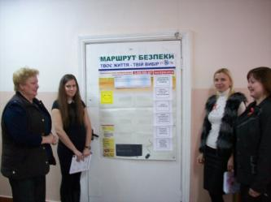
Превентивне виховання
Житомирський міський колегіум
До «Маршруту безпеки» залучилися вчителі та адміністрація колегіуму на чолі з директором

Slide 19
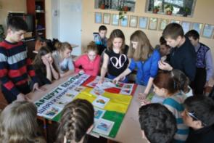
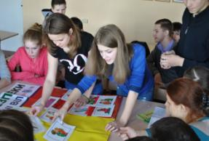
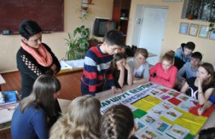
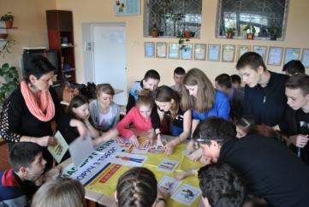
7 квітня – Всесвітній день здоров'я
Превентивне виховання
Житомирський міський колегіум
«Маршрутом безпеки» пройшли учні 9-х класів разом з фасилітаторами Савчуком Іваном, Танською Марією, Ільчишиною Анною, Осьмук Марією (вихованці гуртка «Захисти себе від ВІЛ»

Slide 20
Превентивне виховання
Житомирський міський колегіум
Взаємодія з батьківською громадою через використання інтерактивних форм і методів роботи.
Тренінги
Online - спілкування
Ділові та рольові ігри

Slide 21
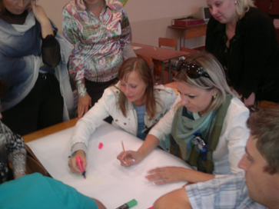
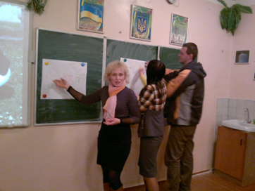
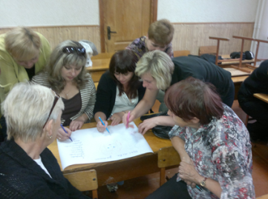
Превентивне виховання
Житомирський міський колегіум

Slide 22
Превентивне виховання
Житомирський міський колегіум
Використання інтерактивних форм і методів роботи з педагогічним колективом
Педагогічні читання
МО класних керівників
Педагогічні ради
Семінари
Психолого-педагогічні консиліуми

Slide 23
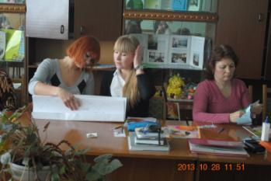
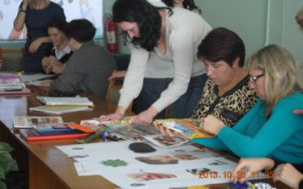
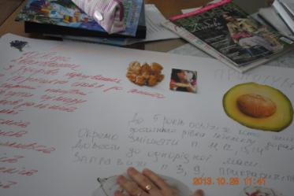
Превентивне виховання
Житомирський міський колегіум

Slide 24
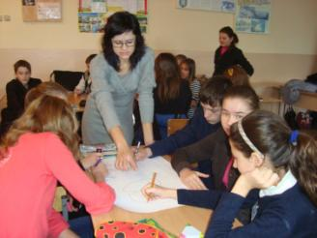
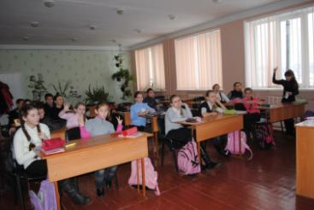
Превентивне виховання
Житомирський міський колегіум
Проведення щорічного моніторингу рівня вихованості колегіантів

Slide 25
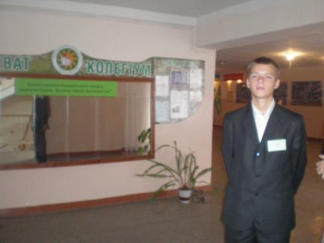
Превентивне виховання
Житомирський міський колегіум
Контроль стану
відвідування учнями
колегіуму

Slide 26
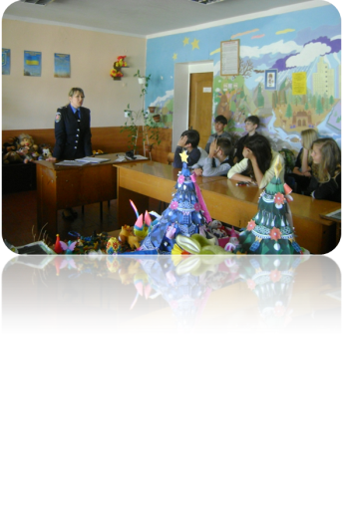
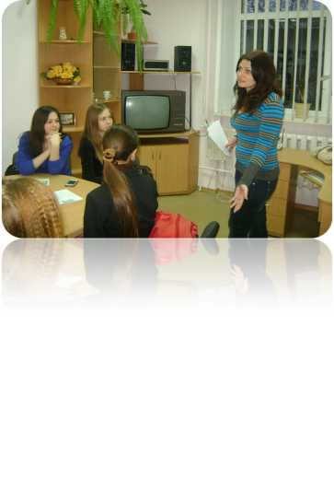
Превентивне виховання
Житомирський міський колегіум
Співпраця з благодійними та громадськими організаціями

Slide 27
Очікувані виховні досягнення :
Превентивне виховання
Житомирський міський колегіум
Учнів 1—4-х класів :
сформованість основ духовно-морального розвитку особистості: само оцінювання, самоконтролю, знання та навички ведення здорового способу життя, усвідомлення цінності власного життя і необхідності збереження здоров'я з раннього дитинства.
Учнів 5-7-х класів :
Усвідомлення :
норм та правил власної поведінки та норм соціально важливих для суспільства;
наслідків негативного впливу шкідливих звичок на здоров'я людини;
сформованість активної життєвої позиції щодо негативних проявів у соціумі;

Slide 28
Очікувані виховні досягнення :
Превентивне виховання
Житомирський міський колегіум
Учнів 8-9-х класів :
усвідомлення наслідків негативного впливу шкідливих звичок на здоров'я людини;
розуміння необхідності подолання стигматизації та дискримінації людей, що живуть з ВІЛ;
вміння визначати свій соціальний статус у соціальній групі, адаптуватися в різних життєвих ситуаціях та конструктивно впливати на них, регулювати власну поведінку;
розуміння особистістю своїх прав, свобод, обов'язків.
Учнів 10-11-х класів :
сформованість життєвих компетенцій, активної та громадської позиції, необхідності дотримуватись конституційно-правових норм, своїх прав, обов'язків ;
імунітету до асоціальних впливів, чітке розуміння необхідності ведення здорового способу життя;
готовності до виконання різних соціальних ролей;
наявність життєвих пріоритетів, цілей та ідеалів.

Slide 29
Реалізація мети та завдань превентивного виховання :
Превентивне виховання
Житомирський міський колегіум
на рівні фізичного здоров’я:
прагнення фізичної досконалості, ставлення до власного здоров’я як до найвищої соціальної цінності. Фізична розвиненість, загальна фізична працездатність. Загартованість організму, дотримання раціонального режиму дня, виконання вимог особистої гігієни, правильне харчування;
на рівні психічного здоров'я (психологічного комфорту):
відповідність пізнавальної діяльності календарному віку, розвиненість довільних психічних процесів, наявність саморегуляції, адекватна самооцінка, відсутність акцентуацій характеру та шкідливих звичок;
на рівні духовного здоров’я:
узгодженість загальнолюдських та національних морально-духовних цінностей, наявність позитивного ідеалу, працелюбність, почуття прекрасного в житті;
на рівні соціального здоров’я (соціального добробуту):
сформована громадянська відповідальність за наслідки нездорового способу життя, соціально орієнтована комунікативність, доброзичливість у ставленні до людини, здатність до самоактуалізації, саморегуляції, самовиховання.

Slide 30
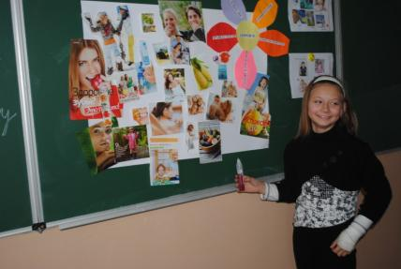
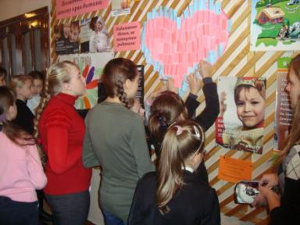
«У щасливій школі – щасливі діти».
Превентивне виховання
Житомирський міський колегіум
На першому місці – збереження здоров’я.
Тому педагогічний колектив колегіуму намагається виховати в учнів відповідальне ставлення до власного життя та здоров’я. Щоб стали вони особистостями мислячими, самостійними, творчими і духовно багатими

